Slide 1
Court historique des traitements psychiatriques précédant l’arrivée des grandes approches en psychothérapie
Approches et technique d’intervention
Semaine #1
CHANTAL ARBOUR

Slide 2
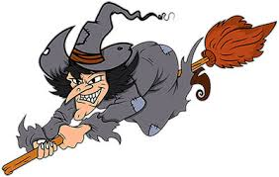
Entre 1250 et 1750 Les personnes atteintes de problèmes de santé mentale (« malades mentaux ») sont considérées comme des sorciers possédés par des démons. La seule façon de les éliminer « efficacement » est alors de les brûler vifs. On estime à 1000 000 le nombre de personnes ainsi tuées. Anecdote : lorsqu’un homme était brûlé ainsi, sa femme devait l’accompagner sur le bûcher.
Notes de cours p. 7

Slide 3
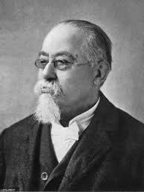
Vers les années 1800, sont nées les études anatomiques, donc la phrénologie (Lombroso). A cette époque, on croyait que la forme du crâne pouvait servir de diagnostic fiable pour déclarer quelqu’un « fou » ou « criminel dangereux ». Ces personnes étaient alors systématiquement mises aux fers.
Notes de cours p. 7

Slide 4
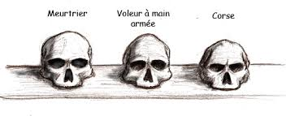

Slide 5
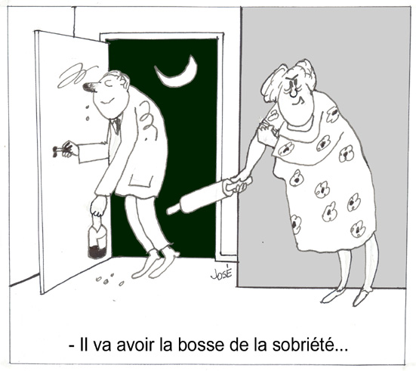

Slide 6
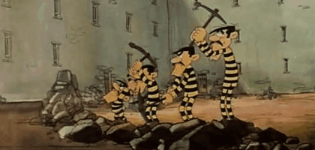
Vers 1850, on assista à la naissance de l’ergothérapie (à l’époque, il s’agissait de faire travailler de force les « patients » : traitement qui était sensé avoir une valeur thérapeutique. En fait, on vidait les « patients » de leur énergie et ils étaient alors plus calmes (les profits du travail revenaient aux intervenants, bien entendu).
Notes de cours p. 7

Slide 7
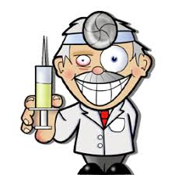
Entre 1930-1940, sont nées les « thérapies » de type chimique (injections de térébenthine, entre autres) et les électrochocs. Mêmes résultats : les « patients » étaient ensuite beaucoup plus calmes (!!!!!!). Arriva ensuite la pharmacothérapie, en constante évolution, surtout depuis les années 50.
Notes de cours p. 7

Slide 8
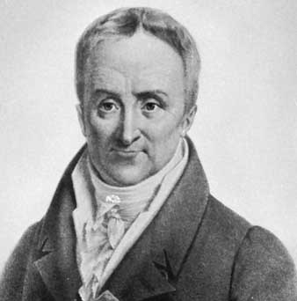
Philippe Pinel (1745-1826), un français, fut le premier à considérer les personnes troublées comme des malades qu’il valait mieux bien traiter. Il offrit le gîte à quelques uns. Freud arriva bientôt, et on connaît la suite… ou sinon elle est dans les pages qui suivent!
Notes de cours p. 7

